Slide 1


tesina di robotica
RescueRobot and LostRobots
Scenario
Prof. Antonio Chella
Prof.ssa Valeria Seidita
Ing. Arianna Pipitone
Alessandro Di Giovanni
Ingegneria Informatica
Anno Accademico 2021/22

Slide 2
Obbiettivi prefissati
Il seguente progetto si propone di realizzare uno scenario in cui, idealmente, un robot disperso in grado solamente di spostarsi da un punto a un altro, richiede e riceve assistenza da un altro robot che gli indica il percorso verso il punto di destinazione.
In particolare, vengono implementate le seguenti funzionalità:
Movimento tra due punti generici in un sistema di riferimento;
SLAM di un ambiente completamente sconosciuto;
Elaborazione di un percorso tra due punti generici immersi in un ambiente a ostacoli;
Protocollo per lo scambio di messaggi tra due entità;
Annullamento di possibili collisioni tra robot;
Generazione di robot dispersi in punti casuali;

Slide 3
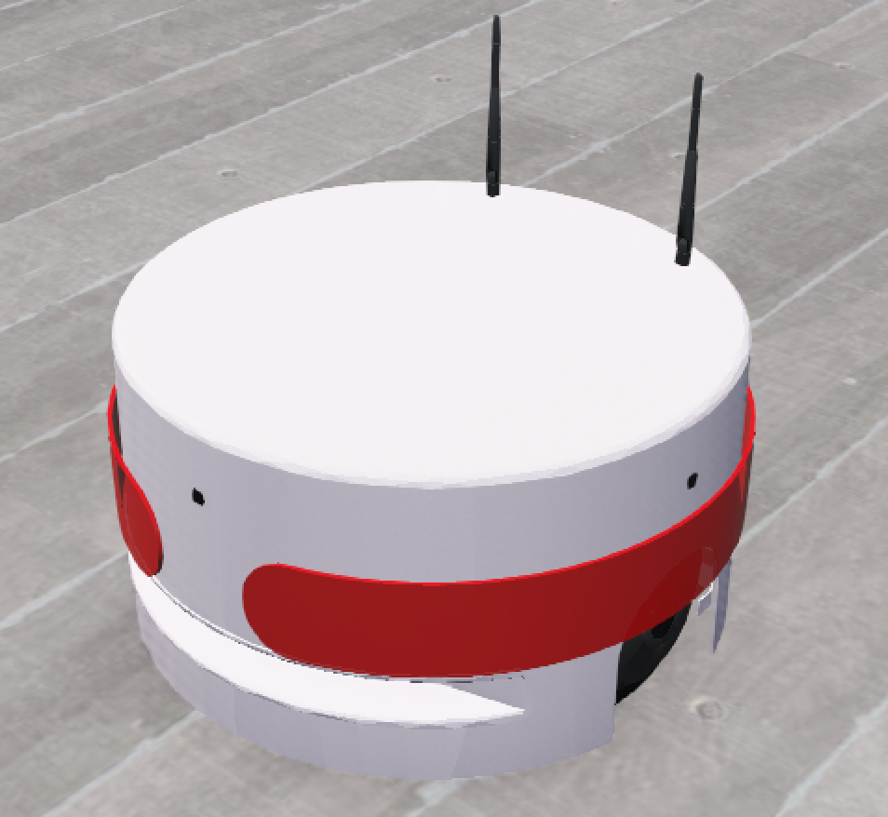
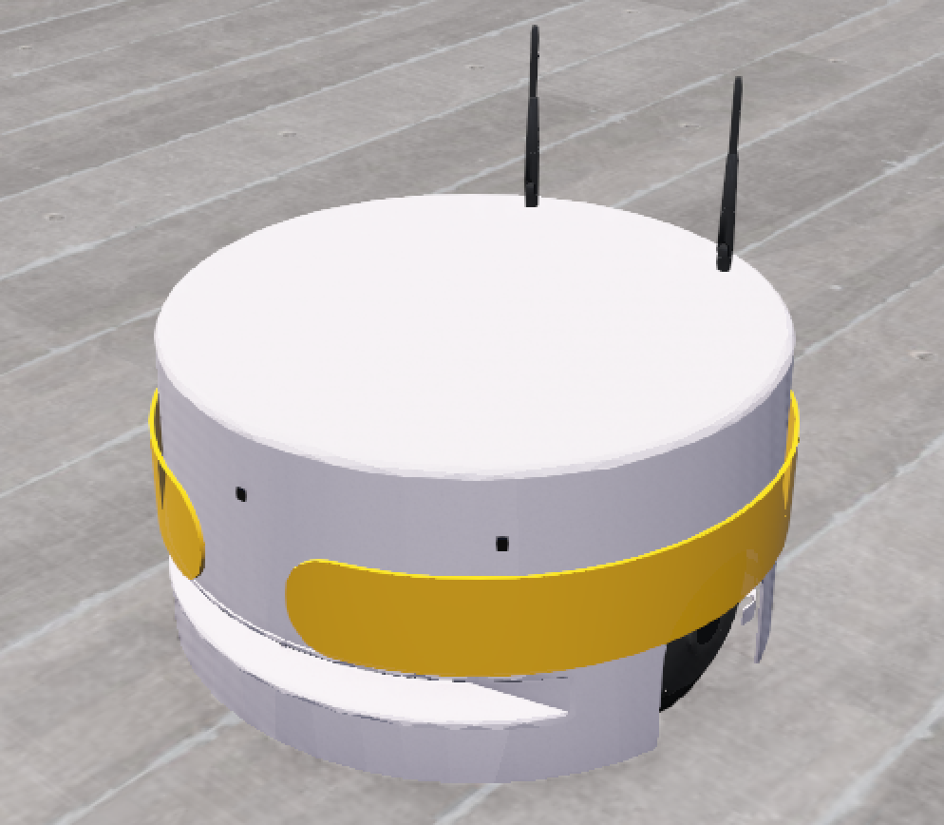
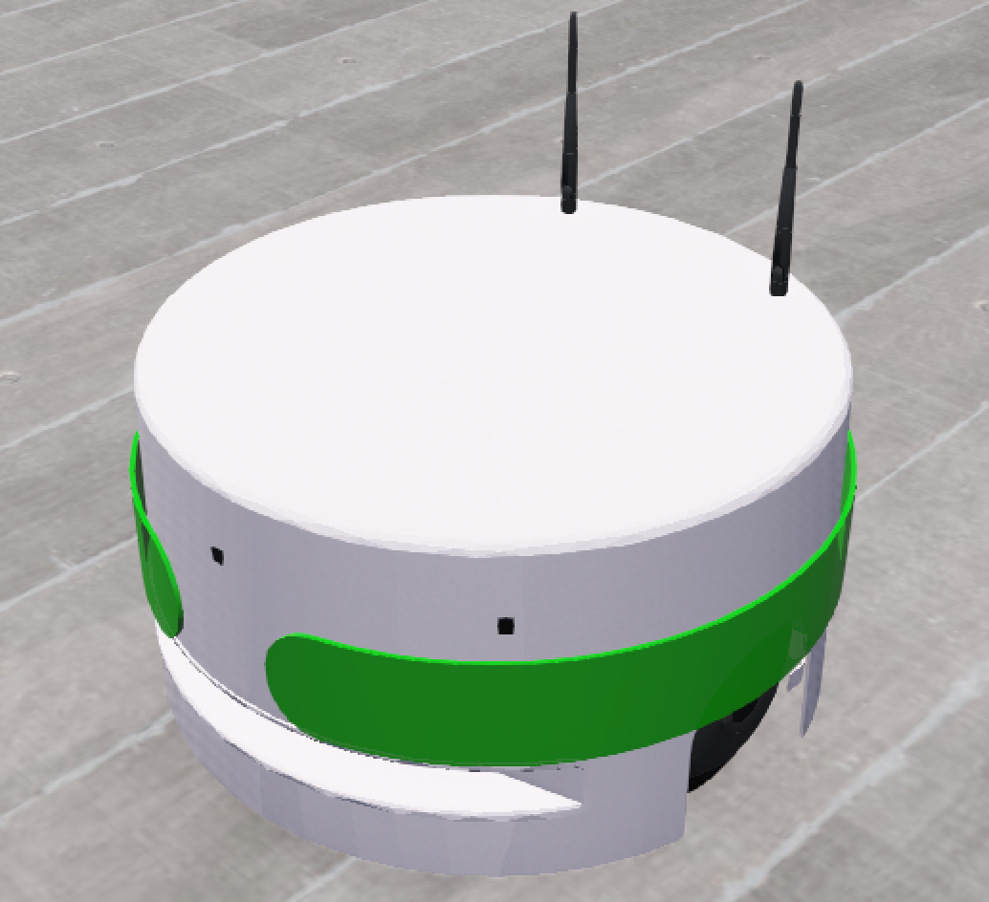
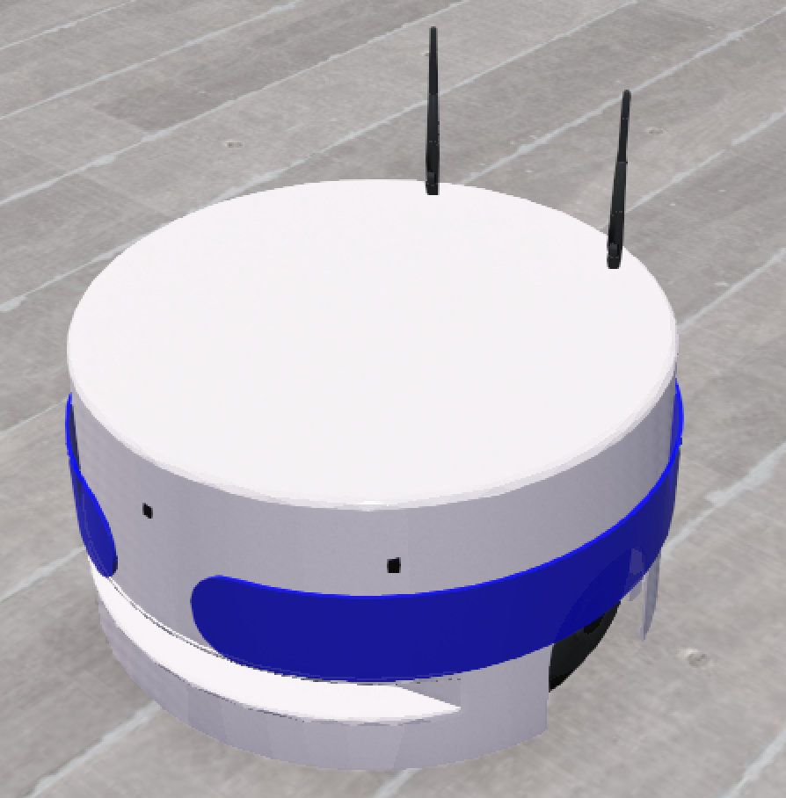
ROBOT UTILIZZATI
Il modello base di robot scelto sia per RescueRobot che per LostRobot è TIAGo Base progettato dalla PAL Robotics, opportunamente modificato per adattarsi agli scopi del progetto.
RecueRobot
LostRobot
Due PositionSensor
Quattro DistanceSensor
Compass
Tre Emitter/Receiver
Due PositionSensor
Due DistanceSensor
Compass
Emitter/Receiver
GPS

Slide 4
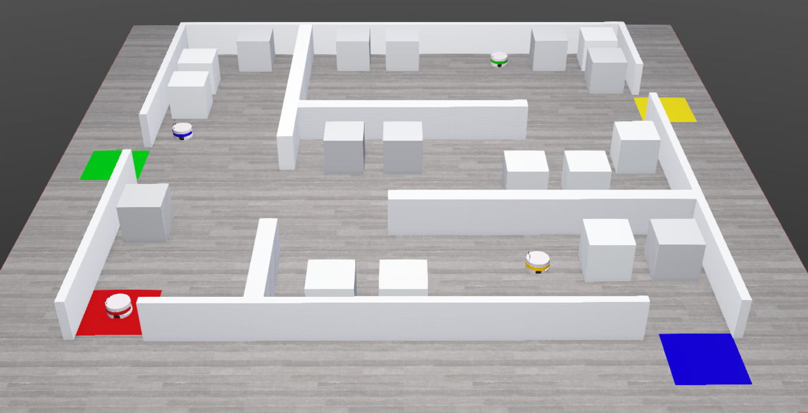
ambiente
Viene proposto un possibile ambiente con una configurazione di ostacoli, e di punti di arrivo dei singoli LostRobot dove testare che tutto funzioni correttamente.
L’ambiente è progettato come una matrice in cui ogni cella può essere percorribile, rappresentare un ostacolo o un robot disperso.
Non ci sono vincoli di:
Posizione degli ostacoli;
Tipo di ostacoli;
Punti di partenza/arrivo LostRobot;
Punto di partenza esplorazione;

Slide 5
Rescue robot controller
Il controllore di RescueRobot si occupa di gestire quattro unità fondamentali e in più di generare in punti casuali della mappa i LostRobot.

Slide 6
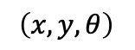
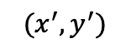
Movement unit
Questa unità implementa il modello di movimento basato su odometria, cioè che sfrutta le informazioni provenienti da specifici sensori del robot, in particolare dai PositionSensor presenti sulle ruote e dalla bussola interna, per poter calcolare e gestire il movimento.
$$\left(x,y,θ\right)$$
$$(x^{′},y^{′})$$
$$δ_{rot}=\left(atan2\left(y^{′}−y, x^{′}−x\right)− θ\right)+ \frac{π}{2}$$
$$δ_{trasl}=\sqrt{{\left(x^{′}−x\right)}^{2}+{\left(y^{′}−y\right)}^{2}}$$

Slide 7
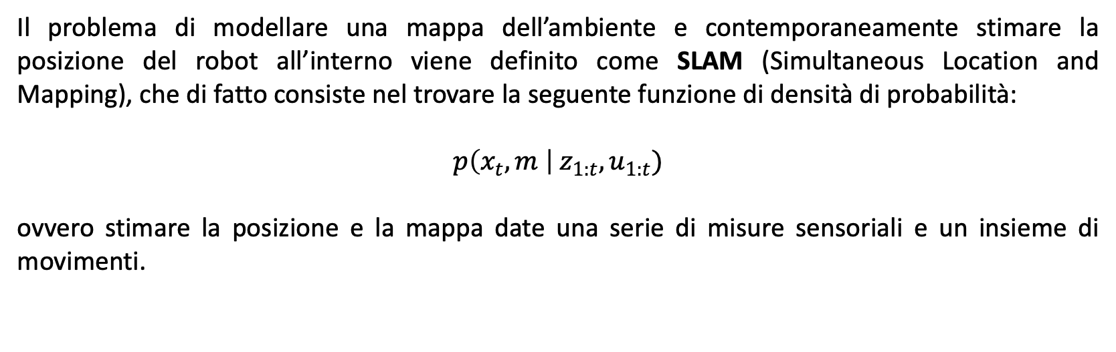
Slam
L’ambiente viene discretizzato in una matrice 9x9 dove ogni cella, di dimensione 2.25m², può assumere quattro differenti valori :
F, cella libera;
O, cella ostacolo;
S, cella di stato sconosciuto;
R, cella in cui era presente un LostRobot.
Il problema di modellare una mappa dell’ambiente e contemporaneamente stimare la posizione del robot all’interno viene definito come SLAM (Simultaneous Location and Mapping), che di fatto consiste nel trovare la seguente funzione di densità di probabilità:
$$p\left(x_{t}, m \right| z_{1:t}, u_{1:t})$$
ovvero stimare la posizione e la mappa date una serie di misure sensoriali e un insieme di movimenti.

Slide 8
Map exploration unit
Questa unità propone e implementa tramite un particolare algoritmo ricorsivo una soluzione del problema SLAM.

Slide 9
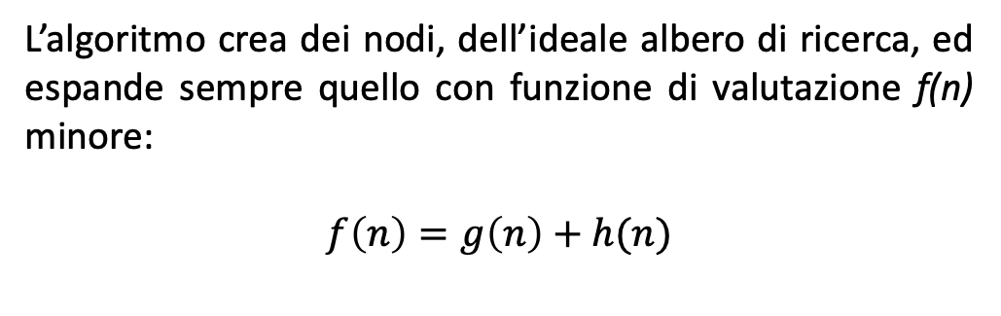
Path finding unit
Il problema di ricerca di un percorso dati due punti generici all’interno dell’ambiente viene affrontato con l’algoritmo di ricerca informata A*.
L’algoritmo crea dei nodi, dell’ideale albero di ricerca, ed espande sempre quello con funzione di valutazione f(n) minore:
$$f\left(n\right)=g\left(n\right)+h(n)$$
$$h\left(n\right)= \sqrt{{\left(x_{obb}−x_{nodo}\right)}^{2}+{\left(y_{obb}−y_{nodo}\right)}^{2}}$$
Dati due punti se esiste una soluzione allora è sicuramente la migliore possibile.

Slide 10
Communication unit
RescueRobot si mette in ascolto nei rispettivi canali delle sue coppie emettitore/ricevitore in cerca di messaggi di aiuto da parte di un LostRobot.
Una volta intercettato uno di questi messaggi, RescueRobot risponde instaurando una comunicazione di tipo Client-Server che procede secondo il protocollo di comunicazione implementato.

Slide 11
LOST ROBOT CONTROLLER
“LostRobotController” è il controllore che gestisce i LostRobot, ed è unico per tutti per rendere più scalabile il progetto dato che è possibile aggiungere un numero indefinito di LostRobot.
In questo scenario specifico, con tre robot dispersi, il controllore tramite una funzione interna individua su quale robot è in esecuzione.

Slide 12
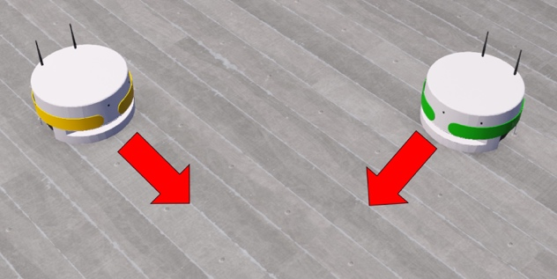
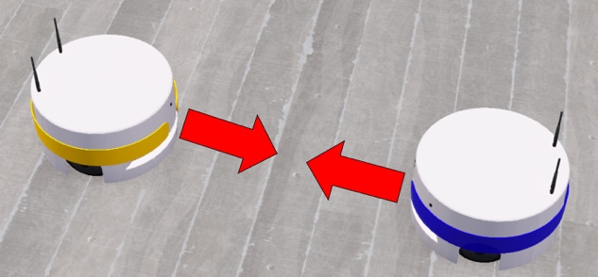
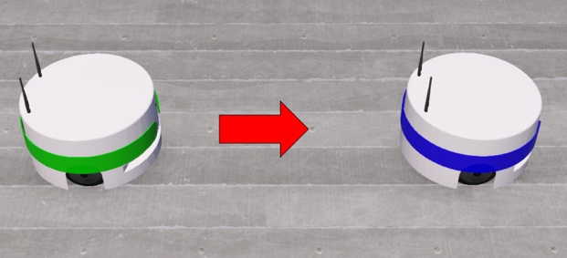
MOVE LOST UNIT
La base teorica su cui si fonda la cinematica dei LostRobot è identica a quella del RescueRobot.
In un ambiente multi-agente competitivo in cui ogni robot singolarmente tende a raggiungere il proprio obbiettivo, è stato necessario implementare un meccanismo di collision avoidance nei LostRobot al fine di evitare che avvengano collisioni.
DistanceSensor frontale per verificare che la cella successiva in cui il robot deve muoversi sia libera.
DistanceSensor denominato “prioritySensor” per dare priorità a chi proviene da sinistra.
Situazioni di stallo gestite tramite specifici tempi di attesa.

Slide 13
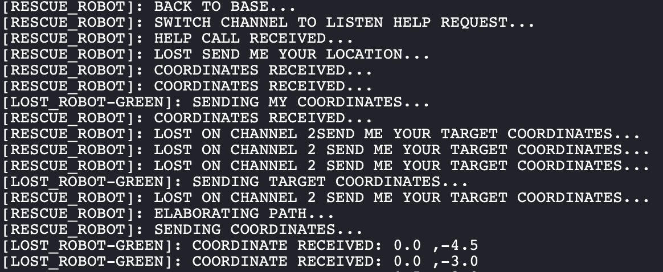
Communication lost unit
Unita che implementa il protocollo di comunicazione dalla parte del client, quindi del robot disperso.
[NOME]: messaggio

Slide 14
Suddivisione in package
RescueRobot
LostBlue.wbo, LostGold.wbo, LostGreen.wbo;
RescueRobot.java;
package Controller
RescueRobotController.java;
package Units
MovementUnit.java;
MapExplorationUnit.java;
PathFinding.java;
CommunicationUnit.java;
package Util
Grid.java;
Node.java;
Cell.java;
LostRobot
LostRobot.java;
package Controller
LostRobotController.java;
package LostUnits
CommLostUnit.java;
MoveLostUnit.java;

Slide 15
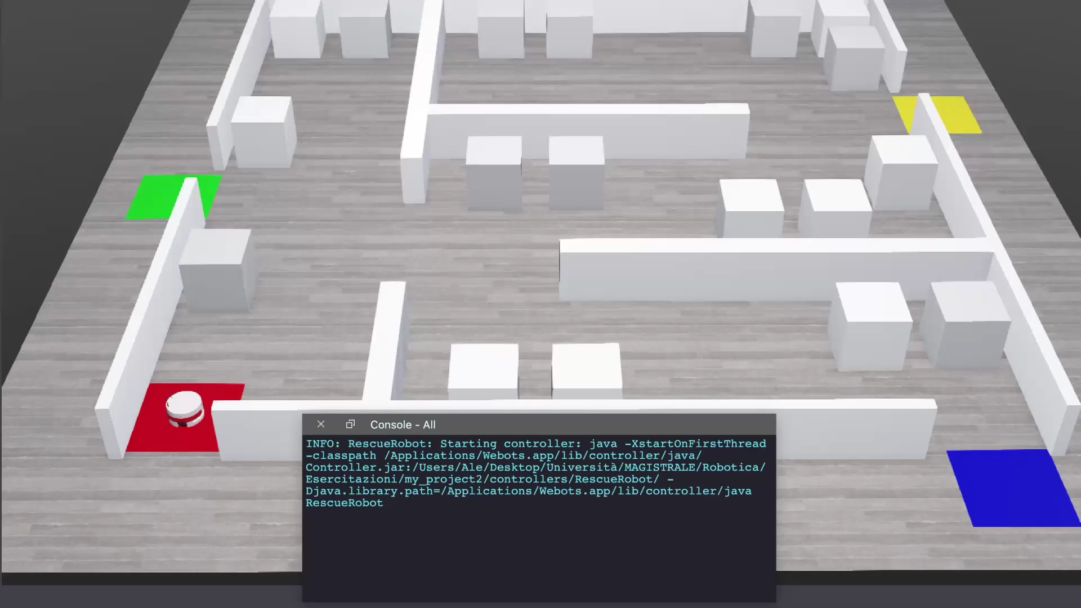

Slide 16
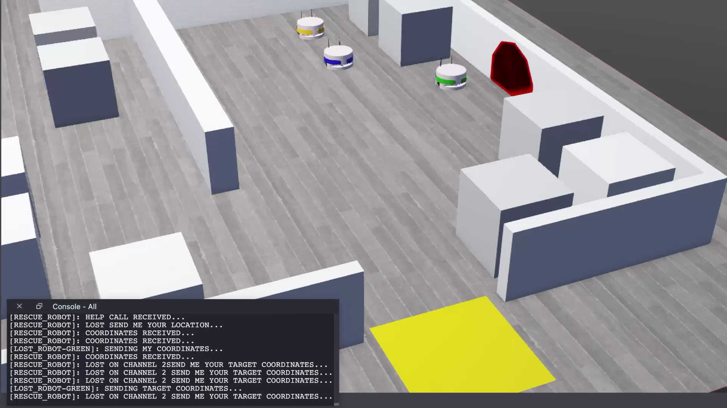

Slide 17
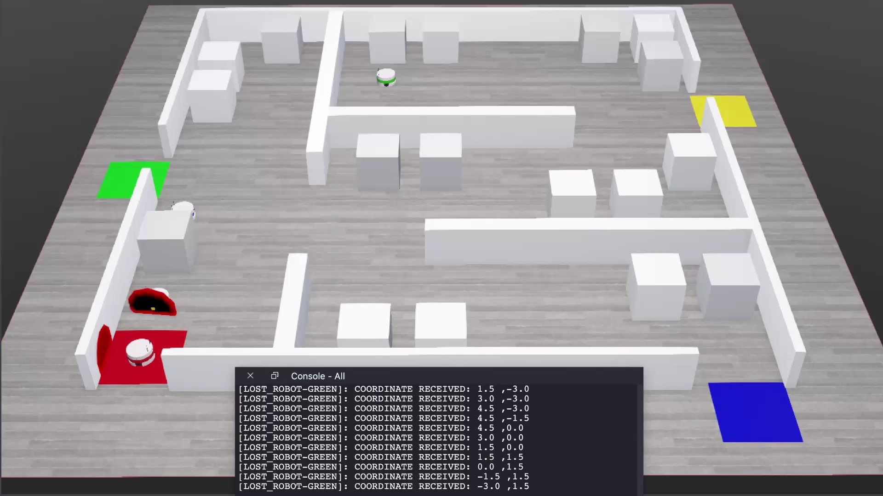

Slide 18

conclusioni
Il progetto anche se realizzato in ambito accademico, con tutte le semplificazioni del caso, presenta dei risvolti per possibili utilizzi reali futuri.
In un vasto ambiente indoor di tipo “labirintico, in cui coesistono più robot che svolgono compiti diversi, può succedere che improvvisamente, uno di questi ha un danno all’unità di movimento-posizionamento e non è più in grado di raggiungere un punto target.
L’azienda potrebbe prevedere, piuttosto che un intervento umano, la presenza di un altro robot il cui scopo è solamente quello di esplorare l’ambiente e aiutare i robot “dispersi” nel raggiungere il desiderato punto di destinazione.

Slide 19
Grazie per l’attenzione

